Slide 1
---元素的操作方法
基于Python的Selenium3自动化测试
讲师：Leo
Notes:
测试用例窗口
课程名称

Slide 2


目录
清除元素的内容
提交表单
获取元素的尺寸
获取元素属性与文本
Notes:
课程名称

Slide 3
清除元素的内容
clear()用于清除元素中已有的内容。
from selenium import webdriver
from time import sleep
driver = webdriver.Firefox()
driver.get("http://cn.bing.com/")
#先赋值bella
driver.find_element_by_xpath("//input[@id='sb_form_q']").send_keys("bella")
sleep(2)
#清空搜索框
driver.find_element_by_xpath("//input[@id='sb_form_q']").clear()
sleep(1)
driver.quit()

Slide 4
提交表单
submit()用于提交form表单内容或者模拟回车操作，有时可替代click()方法。
from selenium import webdriver
from time import sleep
driver = webdriver.Firefox()
driver.get("http://cn.bing.com/")
driver.find_element_by_xpath("//input[@id='sb_form_q']").send_keys("bella") #先赋值bella
# driver.find_element_by_xpath("//input[@id='sb_form_go']").click()
driver.find_element_by_xpath("//input[@id='sb_form_go']").submit()
sleep(1)
driver.quit()

Slide 5
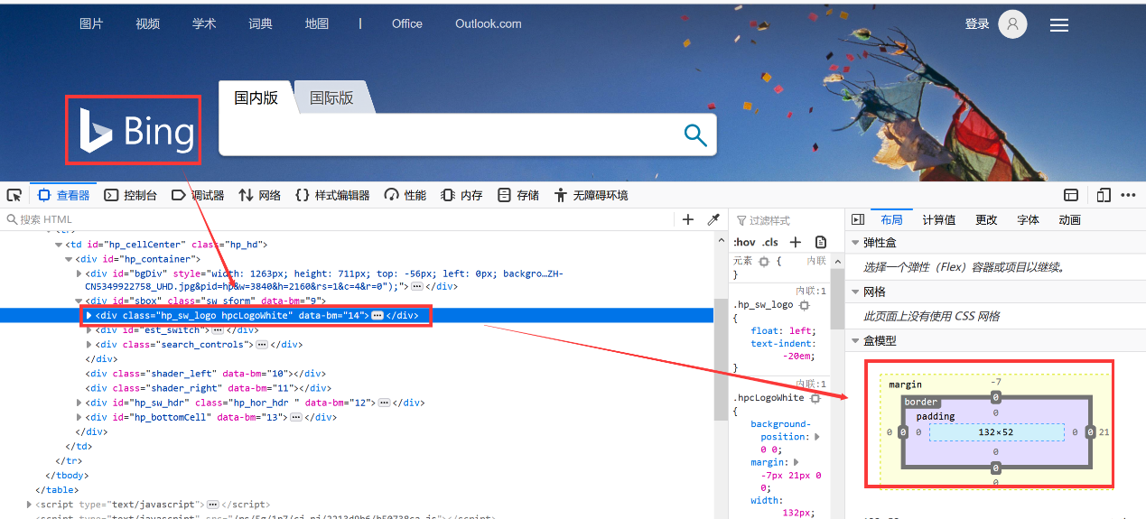
获取元素的尺寸
size方法用于获取元素尺寸。
from selenium import webdriver
driver = webdriver.Firefox()
driver.get("http://cn.bing.com/")
#bing首页的logo图
size = driver.find_element_by_xpath("/html/body/table/tbody/tr/td/div/div[2]/div[1]").size
print(size)
# #或如下代码
#for key,value in size.items():
# print(key+':'+str(value))
driver.quit()

Slide 6
获取元素属性与文本
get_attribute()方法用于获取元素的相关属性。
通过get_attribute()方法获取该元素的name属性值。
from selenium import webdriver
driver = webdriver.Firefox()
driver.get("http://cn.bing.com/")
# 获得搜索框元素name属性值
NameValue = driver.find_element_by_xpath("//input[@id='sb_form_q']").get_attribute("name")
print(NameValue)
driver.quit()

Slide 7
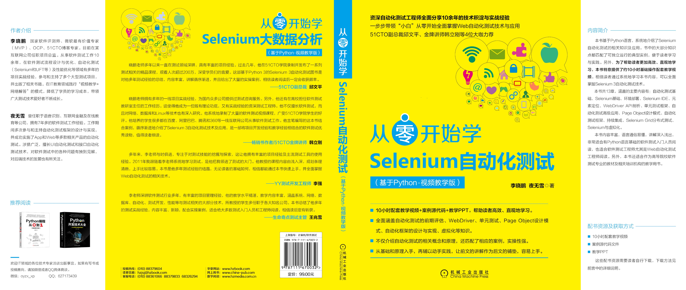

Slide 8

Q&A
学习过程中的疑问，可以联系作者
Notes:
课程名称

